Slide 1
Схема, основанная на каталоге из 14 методов в виде таблицы
By type
Physical and Physicochemical methods
Blotting techniques
Immunochemical methods
PCR Techniques
….
Western Blotting
Dot Blotting
…..
Real time PCR
Quantitative real time PCR
…..
Western Blotting
Dot Blotting
ELISA
Electrochemical methods
…..
Far-Western Blotting
Southern Blotting
Far-Western Blotting
Flow Cytometry
…..
…..
Electrophoretic methods
Isoelectric focusing
2D-PAGE
Capillary electrophoresis
SDS-PAGE
Native PAGE
Gel electrophoresis of nucleic acids
……

Slide 2
Схема, основанная на каталоге из 14 методов в виде таблицы
By object and application
Molecules
….
Nucleic acids
Proteins and peptides
….
Analysis
…..
Analysis
…..
Gel electrophoresis of nucleic acids
Real-Time PCR
…..
Isoelectric focusing
2D-PAGE
Far-Western Blotting
Dot Blotting
ELISA
Quantitative real time PCR
SDS-PAGE
Native PAGE
Western Blotting
Capillary electrophoresis
Flow Cytometry
….
Southern Blotting

Slide 3
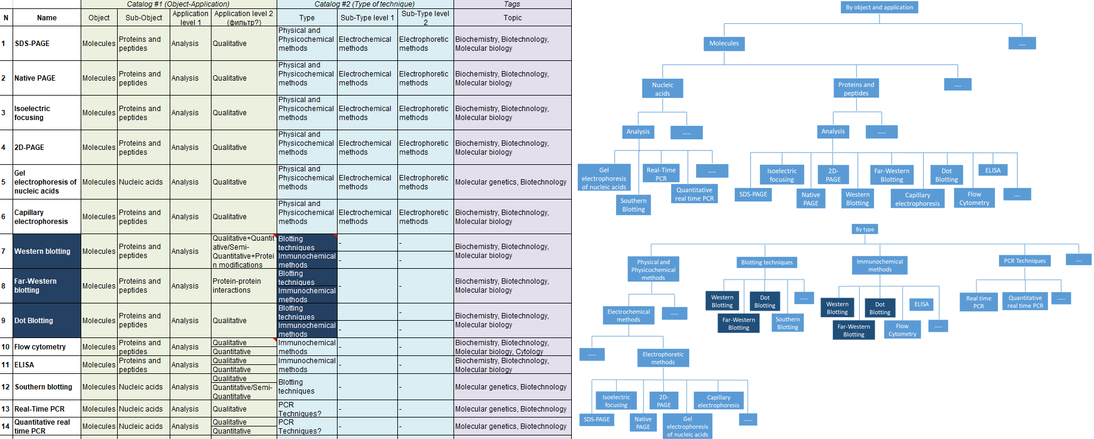
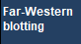
- методы, дублирующиеся в каталоге

Slide 4
1. Два отдельных поиска по разным каталогам? Вынести каталог по типу и поиск по нему на страничку Education? 2. Предполагаемый маршрут пользователя на сайте: запрос чаще всего будет формулироваться по объекту и аппликейшену => результат поиска - список методов с фильтрами => страничка метода с general information, подметодами, протоколами и возможностью перехода к "учебнику" 3. В учебник можно попасть по ссылкам в general information (данный метод относится к такому-то типу анализа...) + по схеме? 4. Если запрос пользователя совпадает с одним из разделов учебника, в результатах поиска можно выдавать этот раздел перед фильтрами и списком методов. Размышления: Что такое учебник и чем он отличается от каталога? Учебник содержит структурированную информацию о всех группах методов и методах в виде схемы, общую информацию по каждому методу, но не подразумевает поиск протоколов. Получается, протоколы можно найти только через основной поиск с фильтрами по объекту и применению.

Slide 5
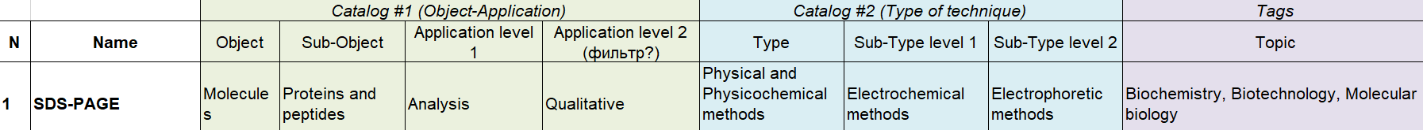
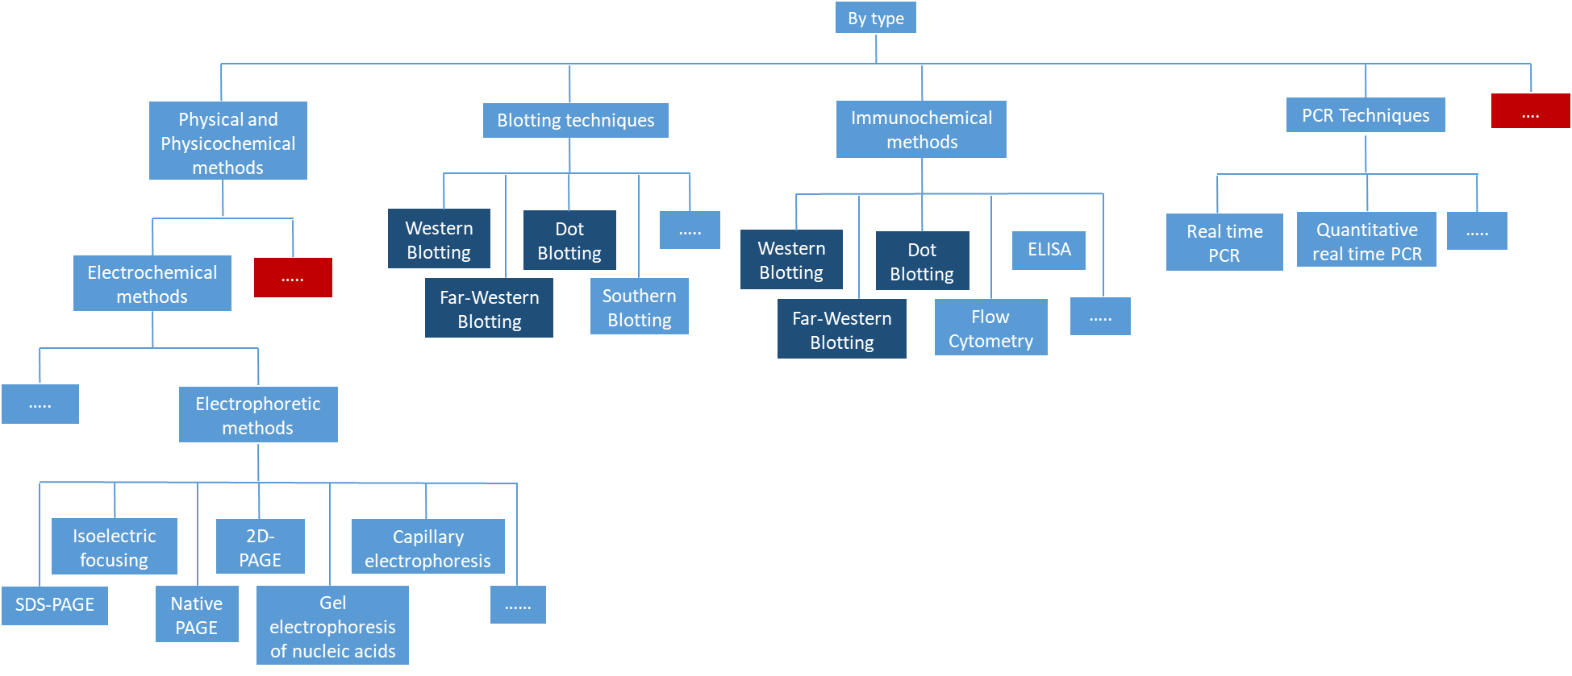
Необходимо добавить раздел (категорию) «Хроматография»:
В каталог по типу метода
Красными окошками выделены места куда можно внести папку «Хроматография»
Есть ли категория в которую можно внести данный новый раздел? => есть «Physical and physicochemical methods»
Выберите необходимую категорию из списка
Если есть далее подкатегории к которым можно отнести данный раздел, выберите их из списка
Есть ли необходимость также создать новую независимую категорию? => возможно внесение дополнительной категории «Chromatographic techniques» (по усмотрению администратора?)
Can this category be a sub-type of an existing one? | YES | Choose the existing category from the list below V | Physical and physicochemical methods | Can this category be a sub-type of an existing one in a folder «Physical and physicochemical methods»? | YES | Choose the existing category from the list below V | ….
 |  |  |  |  | NO | To create new category in the catalog type name of a folder: ______________________ | To create new category in the catalog type name of a folder: Chromatographic techniques
 | NO | To create new category in the catalog type name of a folder: ______________________ | To create new category in the catalog type name of a folder: Chromatographic techniques
Вид формы предпочтительнее оформить в виде всплывающих окон – отвечаешь на один вопрос, появляется следующий. Данная таблица лишь отображает алгоритм появления вопросов.
Возможно заканчивать заполнение формы окошком: «введите теоретические основы»

Slide 6
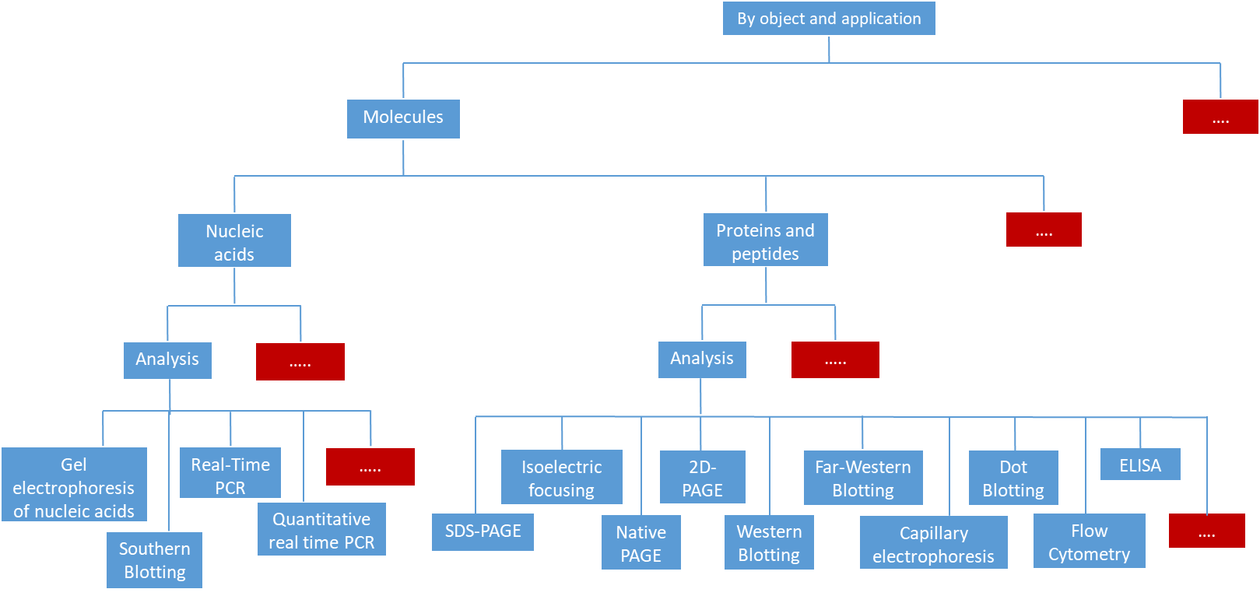
Необходимо добавить раздел (категорию) «Хроматография»:
В каталог по объекту и применению
Данный раздел может быть добавлен во множество ветвей каталога (выделены красным)
Для введения раздела «хроматографии аминокислот» необходимо предварительно внесение головную папку «аминокислоты» в разделе «молекулы»; для введения препаративной хроматографии рядом с папкой «анализ» необходимо положить папку «выделение» и т.д.
Форма, аналогичная той, что предложена для пополнения категориями каталога «по типу метода», в данном каталоге будет перегружена. Необходимо продумать альтернативные варианты.

